Slide 1
Известни IT личности
Никола Димитров
3 в клас

Slide 2
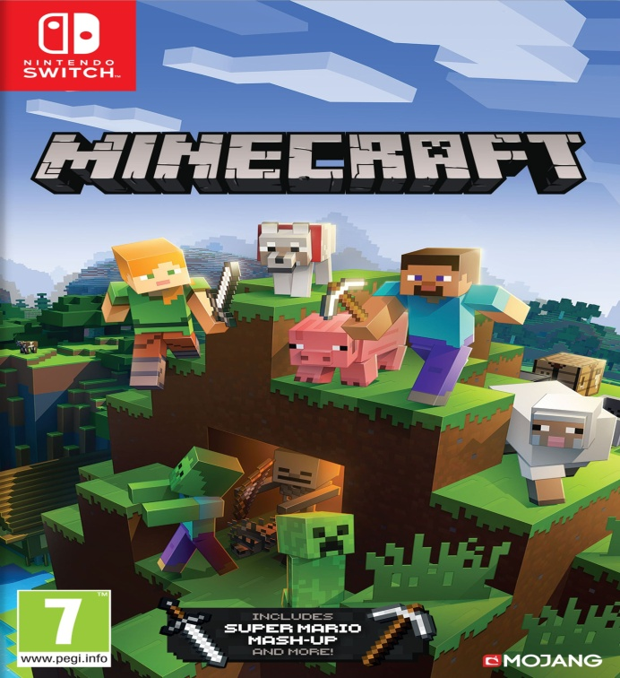
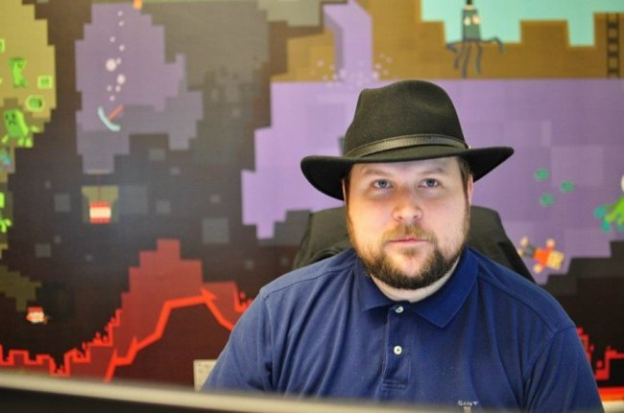
Маркъс Персон или Ноч
Създава Minecraft през 2009г.
Роден на 1 юни 1979 г. в Едсбин, Швеция
Играта е създадена за 1 седмица
Minecraft става огромен хит още преди да бъде пусната изцяло
През 2010 г. Персон и приятелят му Джейкъб Порсър основават компания за видео игри, наречена Mojang
През 2014г. Компанията е купена от Microsoft
Днес Маркъс Персон е милиардер

Slide 3
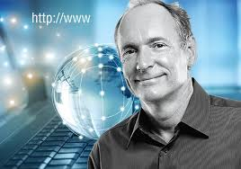

Тим Бърнърс-Лий
Английски физик и компютърен специалист
Основоположник и създател на World Wide Web
През лятото на 1991 г. проектът „WWW“, покорил вече учените в Европа, пресича океана и се влива в проекта „Internet“
Първият уебсайт е направен в ЦЕРН и се появява онлайн на 6 август 1991 година.
Днес консорциумът на Бърнърс-Лий W3C се грижи глобалната мрежа да остане открита, без патент, непритежавана от никого и безплатна

Slide 4

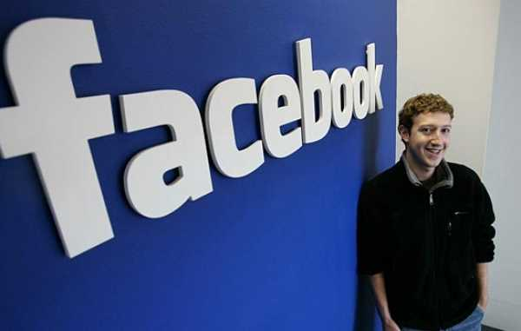
Марк Зъкърбърг
роден на 14 май 1984г. г., в Уайт Плейнс, щата Ню Йорк, САЩ
Фирмата Facebook Inc. е основана като частна компания през 2004 г. от Зъкърбърг и състудентите му Едуардо Саверин, Андрю Макколъм, Дъстин Московиц и Крис Хюз
През март 2010 г. списание Forbes го определя като най-младият милиардер
На 21 юли 2010 г. Зъкърбърг съобщава, че компанията достига 500 млн. потребители.

Slide 5


